Slide 1
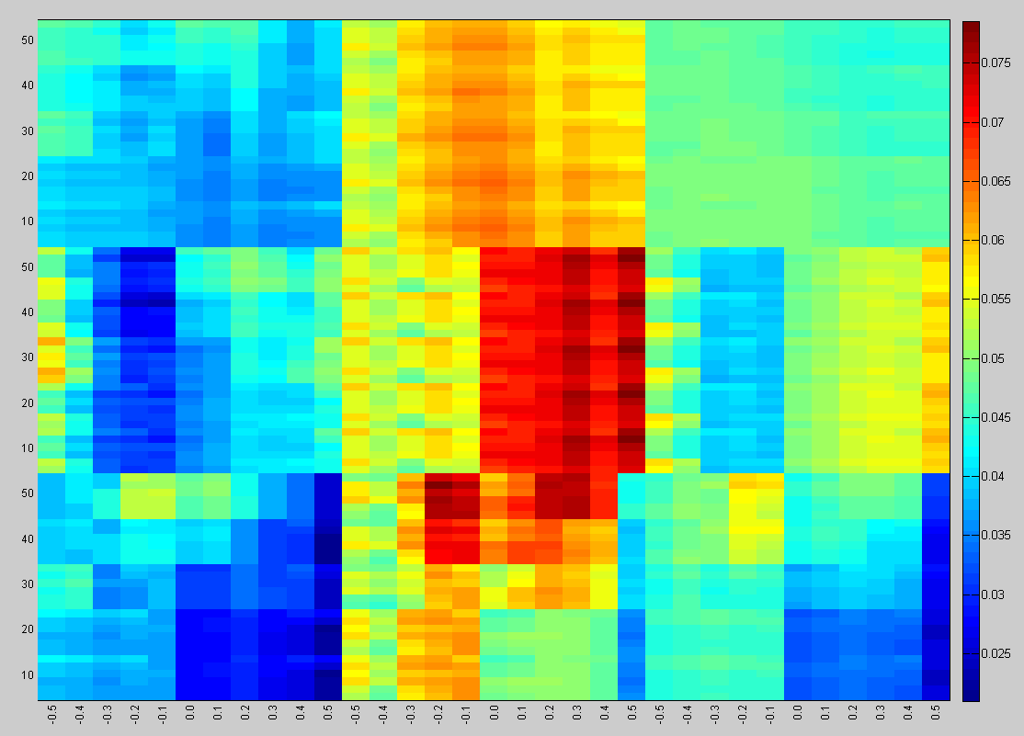
PCT
O
C
E
RTC
E
C
O

